Slide 1


INFORME DE GESTIÓN
FENALPER
2022 - 2023
https://fenalpercolombia.org/

Slide 2

DIRECCIÓN EJECUTIVA
INFORME FINANCIERO
ÍNDICE
PROYECTOS
Gobernabilidad Responsable-USAID
Conectando Caminos por Los Derechos
ACNUR
Protección
Incidencia

Slide 3
1
DIRECCIÓN EJECUTIVA
LOGROS

Slide 4
LOGROS
Los años 2022 y 2023 fueron claves en materia de consolidación de un equipo altamente calificado.
Arrastrábamos un déficit financiero producto de las gestiones pasadas, hoy no tenemos ninguna obligación tributaria pendiente y contamos con un ejercicio de revisoría fiscal acorde con la normatividad y los procesos vigentes.
Consolidamos trabajo en Junta Directiva que se reunió de manera presencial y virtual y logramos la actualización de los Estatutos y el Reglamento Interno de la Federación.
Actualizamos todos nuestros procesos internos:
  Código de Conducta
  Manual de Compras
  Manual de Comunicaciones
  Organigrama
  Proceso de Gestión Financiera
  Políticas PEAS y Ambiental
  Caracterización de Procesos Misionales.

Slide 5
LOGROS
Impulsamos jornadas de capacitación a PM en diferentes departamentos y dos misiones académicas internacionales.
Renovamos nuestra estrategia de comunicaciones.
Reactivamos la gestión de recursos de cooperación con presentación de nuevas propuestas a nuevos cooperantes.
Desarrollo de cajas de herramientas para el litigio estratégico y minutas en diferentes áreas misionales para las PM
Participación en dos Congresos de AGOL en España y México.
Acompañamiento en terreno a las personerías desde la DE y Asociaciones.
El impulso y finalización de proyectos de Cooperación y nuevos socios ACNUR, GR y CCD.
Reapertura de oficina en al ciudad de Bogotá para atención al público

Slide 6
LOGROS
Consolidación un área de comunicaciones al servicio de Fenalper y Las PM.
Sistema contable eficaz y transparente acorde a las normas nacionales.
Tenemos incidencia en medios nacionales e internacionales.
Impulso proyecto de Ley 073 de 2022 faltan dos debates para su aprobación.
Acompañamiento a incitativas de fortalecimiento regional caso Valle del Cauca y norte de Santander (aclarar que aquí hubo compromisos, pero fueron incumplidos).

Slide 7
  Tenemos interlocución permanente con diferentes entidades del estado, Ongs Nacionales, Agencias de Cooperación y el sistema OEA y ONU.
  Seguimos participando activamente como organización oficial ante la OEA.
  Participamos ante la CIDH en la audiencia pública sobre anulación de registros civiles y cancelación de cédulas.
  Somos socios director de ACNUR en Colombia
  Modernizamos sistema de recaudo de cuotas y afiliaciones a través de Bancolombia.
  Presentamos amicus curiae ante corte constitucional y consejo de estado.
  Implementamos servicio de consulta jurídica y en temas de protección permanente aún en pandemia.
  Hemos dialogado con el nuevo gobierno con el ánimo de fortalecer a las Personerías Municipales
¿QUÉ SE HA LOGRADO?

Slide 8
¿QUÉ DESEAMOS HACER?
SACAR ADELANTE EL PROYECTO DE LEY DE FORTALECIMIENTO A PM, CONCEPTO DE MIN HACIENDA.
SEGUIR GESTIONANDO COOPERACIÓN PARA EL POSICIONAMIENTO DE NUEVAS LÍNEAS ESTRATÉGICAS
IMPULSAR NUEVOS ESPACIOS DE ARTICULACIÓN-MIN PUBLICO Y A NIVEL INTERNACIONAL FIO- Y EL PLAN DECENAL
GESTIONAR PARTICIPACIÓN DE LOS PM DE LOS TERRITORIOS MÁS AFECTADOS POR EL CONFLICTO ARMADO PARA QUE PARTICIPEN EN EL NUEVO PROCESO DE PAZ
NUEVOS CONVENIOS DE COOPERACIÓN CON NUEVOS COOPERANTES Y ESTAMOS EXPLORANDO POSIBILIDAD DE ALGÚN FONDO GUBERNAMENTAL

Slide 9
3
PROYECTO

Slide 10





1
OBJETIVO
CONECTANDO CAMINOS
POR LOS
DERECHOS
“Fomentar Entornos Seguros para la Defensa y Promoción de Derechos Humanos de Población Migrante desde las Personerías Municipales y distritales.”.
UBICACIÓN GEOGRÁFICA:
CARTAGENA, MEDELLÍN , SOLEDAD Y CÚCUTA
BENEFICIARIOS
7.800 PERSONAS
TIEMPO DE EJECUCIÓN:
28 MESES

Slide 11





RESULTADOS
Visibilización:
Caja de Herramientas Pedagógicas para el Litigio Estratégico
Otras herramientas de visibilización en redes de FENALPER
Durante el desarrollo del proyecto se realizaron más 50 jornadas de atención masiva .
26 jornadas de capacitación en temas relacionados con migración y refugio
Atención jurídica brindada:
7800 personas atendidas

Slide 12


1
OBJETIVO
Fortalecer capacidades de las personerías para mejorar la prestación de servicios a las ciudadanía
GOBERNABILIDAD RESPONSABLE
UBICACIÓN GEOGRÁFICA:
NACIONAL
TIEMPO DE EJECUCIÓN:
2002 - 2023

Slide 13



RESULTADOS
Asistencia y orientación legal por medio de profesional del derecho y banco de minutas en diferentes áreas misionales de las PM
Capacitaciones a las personerías priorizadas por el programa
Formulación de políticas para el fortalecimiento de FENALPER

Slide 14
RESPUESTAS A REQUERIMIENTOS DE
INFORMACIÓN POR PARTE DE LA UNP.
UNIDAD NACIONAL DE
PROTECCIÓN
CERRE
SOLICITUDES/ OFICIOS PRESENTADOS ANTE UNP.
SE HAN PRESENTADO 44 OFICIOS ANTE LA UNP SOLICITANDO REVISIÓN DE CASOS O AJUSTES DE ESQUEMAS DE PROTECCIÓN.

Slide 15
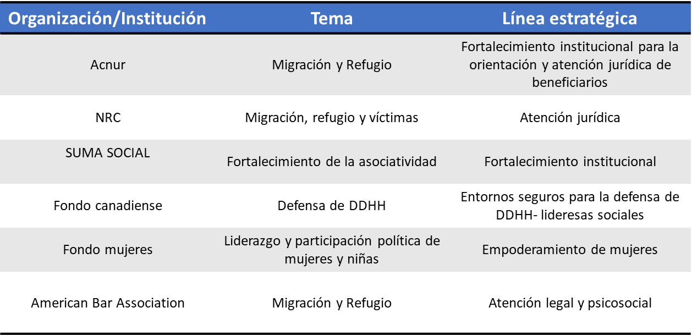
PRESENTACIÓN A CONVOCATORIAS DE COOPERACIÓN INTERNACIONAL
24 PROYECTOS FORMULADOS, DE LOS CUALES 17 APUNTAN A MEJORAR LAS CAPACIDADES INSTITUCIONALES DE LAS PERSONERÍAS MUNICIPALES Y EL RESTANTE AL EMPODERAMIENTO DE MUJERES EN CONTEXTOS DE CONSTRUCCIÓN DE PAZ.

Slide 16

INFORME DE GESTIÓN
FENALPER
2022 - 2023
https://fenalpercolombia.org/

